Slide 1
Doświadczenia w prowadzeniu gminnych punktów zbiórki odpadów w gminach liczących od 50.000 – 75.000 mieszkańców
Punkt selektywnego zbierania odpadów komunalnych w Stalowej Woli zwany
„RUPIECIARNIĄ”
Uzupełnienie systemu selektywnej zbiórki odpadów komunalnych

Slide 2
Ustawa o utrzymaniu czystości i porządku w gminach
Art. 3. 2
Gminy zapewniają czystość i porządek na swoim terenie i tworzą warunki niezbędne do ich utrzymania, a w szczególności:
6) tworzą punkty selektywnego zbierania odpadów komunalnych w sposób zapewniający łatwy dostęp dla wszystkich mieszkańców gminy, w tym wskazują miejsca, w których mogą być prowadzone zbiórki zużytego sprzętu elektrycznego i elektronicznego (zseie) pochodzącego z gospodarstw domowych.

Slide 3
Ustawa o utrzymaniu czystości i porządku w gminach
Art. 3. 2
Gminy zapewniają czystość i porządek na swoim terenie i tworzą warunki niezbędne do ich utrzymania, a w szczególności:
9) udostępniają na stronie internetowej urzędu gminy oraz w sposób zwyczajowo przyjęty informacje o:
d) punktach selektywnego zbierania odpadów komunalnych zawierające:
firmę, oznaczenie siedziby i adres albo imię, nazwisko i adres prowadzącego punkt selektywnego zbierania odpadów komunalnych,
adresy punktów selektywnego zbierania odpadów komunalnych na terenie danej gminy, wraz ze wskazaniem godzin przyjmowania odpadów.

Slide 4
Ustawa o utrzymaniu czystości i porządku w gminach
Art. 3. 2
Gminy zapewniają czystość i porządek na swoim terenie i tworzą warunki niezbędne do ich utrzymania, a w szczególności:
9) udostępniają na stronie internetowej urzędu gminy oraz w sposób zwyczajowo przyjęty informacje o:
e) zbierających zużyty sprzęt elektryczny i elektroniczny (zseie) pochodzący z gospodarstw domowych, o których mowa w ustawie z dnia 29.07.2005r. o zseie (Dz.U. nr 180, poz. 1495 z późn. zmian.), zawierające:
firmę, oznaczenie siedziby i adres albo imię i nazwisko i adres zbierającego zużyty elektryczny lub elektroniczny,
adresy punktów zbierania sprzętu sprzęt elektrycznego i elektronicznego na terenie danej gminy.

Slide 5
Komu potrzebny jest PSZOK
Punkt Selektywnego Zbierania Odpadów Komunalnych
Mieszkańcom, bowiem:
wiele rodzajów odpadów nie można umieścić w typowych pojemnikach na odpady np.: stary dywan, zużyta wykładzina, przetarta walizka, meble, niepotrzebny wózek, stare opony itp.,
niektórych odpadów nie można mieszać z odpadami komunalnymi np. zseie.,
mają potrzebę pozbycia się tych odpadów teraz i nie mają ochoty gromadzić ich do czasu mobilnej zbiórki np. sprzątanie piwnicy, garażu, podwórka itp.,
nie chcą ich wywozić na dzikie wysypiska, do lasu itp.
Środowisku bowiem:
odpady zseie, niebezpieczne nie zanieczyszczą powierzchni ziemi ani nie przedostaną się do wód, co w konsekwencji przyczyni się również do ochrony naszego zdrowia.

Slide 6
Punkty zbierania odpadów w gminach od 50.000 – 75.000 mieszkańców
Źródło danych:
Podstawą do przygotowania niniejszej prezentacji są informacje uzyskane od gmin na podstawie art.8 ustawy o udostępnianiu informacji o środowisku i jego ochronie, udziale społeczeństwa w ochronie środowiska oraz ocenach oddziaływania na środowisko (Dz.U. 2008. nr 199, poz. 1227 z późn.zm.)
Wysłano zapytania do 80 gmin powyżej 50.000 mieszkańców.
Uzyskano łącznie 57 odpowiedzi z czego 26 pochodziło od gmin, w których zamieszkuje od 50.0000 do 75.000 mieszkańców.
Dane dotyczące funkcjonowania sytemu zbiórki odpadów w Stalowej Woli w tym funkcjonowania PSZOK pozyskano w Miejskim Zakładzie Komunalnym sp. z o. o. w Stalowej Woli.

Slide 7
Punkty zbierania odpadów w gminach od 50.000 – 75.000 mieszkańców
Pytanie ogólne? - Czy na terenie gminy istnieją punkty selektywnej zbiórki odpadów komunalnych i niebezpiecznych oraz wszelkiego typu odpadów problemowych dla mieszkańców?
Pytania dodatkowe:
Jakie były koszty budowy oraz jakie koszty ponoszą Państwo obecnie w związku z funkcjonowaniem obiektu?
W jakim miejscu zlokalizowany jest Punkt (dostępność dla mieszkańców)?
Jakie rodzaje oraz w jakich ilościach są zbierane odpady w Punkcie?
Czy prowadzą Państwo dodatkowo mobilne zbiórki odpadów problemowych na terenie gminy?
Czy pobierane są opłaty za przyjmowanie odpadów w Punkcie i jakie są one dla poszczególnych rodzajów odpadów?
Czy prowadzone były kampanie informacyjne dotyczące funkcjonowania obiektu?
Czy spotykają się Państwo z jakimiś problemami w związku z funkcjonowaniem Punktu?

Slide 8
Punkty zbierania odpadów w gminach liczących od 50.000 – 75.000 mieszkańców
Miasto | liczba ludności (2011/2012r) | PSZOK | PZON/ZSEiE | ZSEiE | W budowie | Brak
Bełchatów | 61 135 | tak
Będzin | 58 604 |  |  | tak
Biała Podlaska | 58 000 |  | tak
Chełm | 66 176 |  |  | tak
Ełk | 59 274 | tak
Kędzierzyn Koźle | 64 153 |  |  |  |  | tak
Konin | 78 209 |  |  |  |  | tak
Legionowo | 52 400 |  |  |  |  | tak
Leszno | 64 630 |  |  |  |  | tak
Łomża | 63 203 |  | tak
Mielec | 61 549 |  |  |  | tak
Ostrów Wlkp. | 72 907 |  |  |  |  | tak
Pabianice | 67 651 |  |  |  | tak
Piekary Śląskie | 57 917 |  |  |  |  | tak
Piła | 74 775 |  |  |  |  | tak
Piotrków Tryb. | 76 717 |  |  |  |  | tak
Przemyśl | 65 000 | tak
Racibórz | 56 397 | tak
Siedlce | 76 480 |  | tak
Siemianowice Śląskie | 70 170 |  | tak
Stalowa Wola | 65 182 | tak
Stargard Szczeciński | 69 966 |  | tak
Świętochłowice | 53 150 | tak
Tarnowskie Góry | 60 439 |  |  | tak
Tomaszów Maz. | 65 375 | tak
Zawiercie | 51 695 |  |  |  |  | tak
Razem | 26 | 7 | 5 | 3 | 2 | 9

Slide 9
Punkty Selektywnego Zbierania Odpadów Komunalnych w gminach liczących od 50.000 – 75.000 mieszkańców
(budowa, funkcjonowanie, lokalizacja)
Miasto | Ludność | Lokalizacja | Koszt budowy (zł) | Koszt funkcjonowania (zł/rok) | Roczny koszt funkcjonowania (zł/mieszkańca) | Uwagi
Bełchatów | 61 135 | poza centrum | 188 000,00 | 43 200,00 | 0,71 | bez odp. z remontów
Ełk/Siedliska +3 | 59 274 | przy składowisku | 383 800,00 | b d | b d
Przemyśl | 65 000 | przy składowisku | 53 536,00 | b d | b d | dostosowanie obiektu
Racibórz | 56 397 | przy zakładzie | b d | b d | b d
Stalowa Wola | 65 182 | centrum | 661 790,00 | 175 626,33 | 2,69
Świętochłowice | 53 150 | przy składowisku | 607 619,00 | 74 810,00 | 1,41 | bez płac
Tomaszów Maz. | 65 375 | poza centrum | b d | 59 040,00 | 0,90

Slide 10
Punkty Selektywnego Zbierania Odpadów Komunalnych w gminach liczących od 50.000 – 75.000 mieszkańców
(koszty funkcjonowania, zbierane odpady, poziomy zbiórek, odpłatności)
Miasto | Ludność | Koszt funkcjonowania (zł/rok) | Zbiórka | Poziom zbiórki (Mg) | Koszt funkcjonowania (zł/kg odpadów) | Odpłatność za przyjęcie odpadów
Bełchatów | 61 135 | 43 200,00 | bez zmieszanych | 74 ¹⁾ | 1,71 | bezpłatnie
Ełk/Siedliska | 59 274 | b d | bez zmieszanych | 16 | b d | bezpłatnie
Przemyśl | 65 000 | b d | bez zmieszanych | b d | b d | za opony 1zł/szt, za w.gab > 20 kg 6 zł, dla < 20 kg 2 zł/szt.
Racibórz | 56 397 | b d | w.gab, zseie,rem | b d | b d | b d
Stalowa Wola | 65 182 | 175 626,33 | bez zmieszanych | 423 | 2,19 | bezpłatnie
Świętochłowice | 53 150 | 74 810,00 | bez zmieszanych | 210 | 2,81 | bezpłatnie
Tomaszów Maz. | 65 375 | 59 040,00 | bez zmieszanych | b d | b d | bezpłatnie
1) I półrocze 2012r.

Slide 11
Punkty inne niż PSZOK – PZON, ZSEiE w gminach liczących od 50.000 – 75.000 mieszkańców
(budowa, funkcjonowanie, lokalizacja)
Miasto | Ludność | Lokalizacja | Koszt budowy (zł) | Koszt funkcjonowania (zł) | Roczny koszt funkcjonowania (zł/mieszkańca) | Uwagi
Będzin | 58 604 | b d | b d | b d | b d
Biała Podlaska | 58 000 | blisko centrum | b d | b d | b d | miasto nie poniosło i nie ponosi kosztów
Chełm | 66 176 | przy zakładzie | b d | b d | b d
Łomża | 63 203 | przy zakładzie | b d | b d | b d
Siedlce | 76 480 | b d | b d | b d | b d
Siemianowice Śląskie | 70 170 | centrum miasta | 89 786,00 | b d | b d | modernizacja obiektu
Stargard Szczeciński | 69 966 | centrum miasta | 170 000,00 | 135 000,00 | 1,93 | adaptacja, samochód, wyposażenie
Tarnowskie Góry | 60 439 | przy składowisku | b d | b d | b d

Slide 12
Punkty inne niż PSZOK – PZON, ZSEiE w gminach od 50.000 – 75.000 mieszkańców
Koszty funkcjonowania, zbierane odpady, poziomy zbiórek, odpłatności
Miasto | Liczba ludności (2011/2012r) | Lokalizacja | Koszt funkcjonowania (zł/rok) | Zbiórka | Poziom zbiórki 2011 (Mg/rok) | Koszt funkcjonowania w zł/kg odpadów | Odpłatność za przyjęcie odpadów
Będzin | 58 604 | b d | b d | b d | b d | b d | b d
Biała Podlaska | 58 000 | blisko centrum | b d | zseie, leki | 18 | b d | bezpłatnie
Chełm | 66 176 | przy zakładzie |  | zse i e |  | b d | bezpłatnie
Łomża | 63 203 | przy zakładzie | b d | zseie, leki o. niebezp, | b d | b d | b d
Siedlce | 76 480 | b d | b d | b d | b d | b d | b d
Siemianowice Śląskie | 70 170 | centrum miasta | b d | o.niebezp zuż. baterie | b d | b d | bezpłatnie
Stargard Szczeciński | 69 966 | centrum miasta | 135 000,00 | zseie, leki o. niebezp. baterie | 240 | 1,78 zł | bezpłatnie
Tarnowskie Góry | 60 439 | przy składowisku | b d | zseie | b d | b d | bezpłatnie

Slide 13
Mobilne zbiórki zseie, odpadów niebezpiecznych w gminach liczących od 50.000 – 75.000 mieszkańców
Mobilne zbiórki – popularna forma zbierania odpadów problemowych
Zbiórki odpadów zseie – z 26 gmin prowadzono w 23 gminach (nie rzadziej niż 2 x w roku).
Zbiórki odpadów niebezpiecznych – z 26 gmin prowadzono w 24 gminach (nie rzadziej niż 2 x w roku).
W każdej gminie zbiórka odpadów wielkogabarytowych.
Brak danych o poziomach zbiórek.

Slide 14
Inne formy zbiórek czyli współpraca z aptekami, szkołami, mediami
Apteki w gminach są stałymi i naturalnymi punktami zbiórki przeterminowanych lekarstw i środków medycznych.
Szkoły są miejscami, gdzie odbywają się zbiórki różnego rodzaju odpadów. Są to najczęściej zbiórki makulatury, odpadów zseie.
Współpraca w zakresie informowania mediów przed i po zbiórce odpadów.

Slide 15
Kampanie informacyjne
We wszystkich gminach tworzenie punktów poprzedzały akcje edukacyjno-informacyjne prowadzone w mediach:
telewizja miejscowa,
radio,
internet – miejscowe portale,
prasa.
W niektórych dodatkowo w formie ulotek, plakatów

Slide 16
Tworzenie PSZOK
Wymagania prawne
Zgodność z Miejscowym Planem Zagospodarowania Przestrzennego lub decyzją o warunkach zabudowy i zagospodarowania terenu (gdy nie ma MPZP).
Zgodność z decyzją o środowiskowych uwarunkowaniach realizacji inwestycji (karta informacyjna, opinie Sanepid, RDOŚ i ewentualnie raport OOŚ).
Zgodność z Prawem Budowlanym (strefy wybuchu, ściany ognioodporne itp.).
Prawo Zamówień Publicznych.

Slide 17
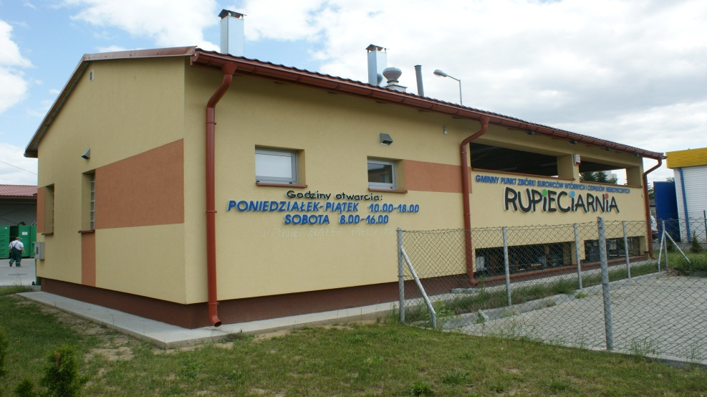
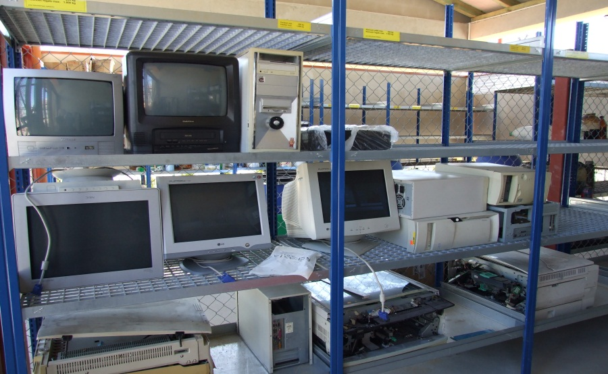
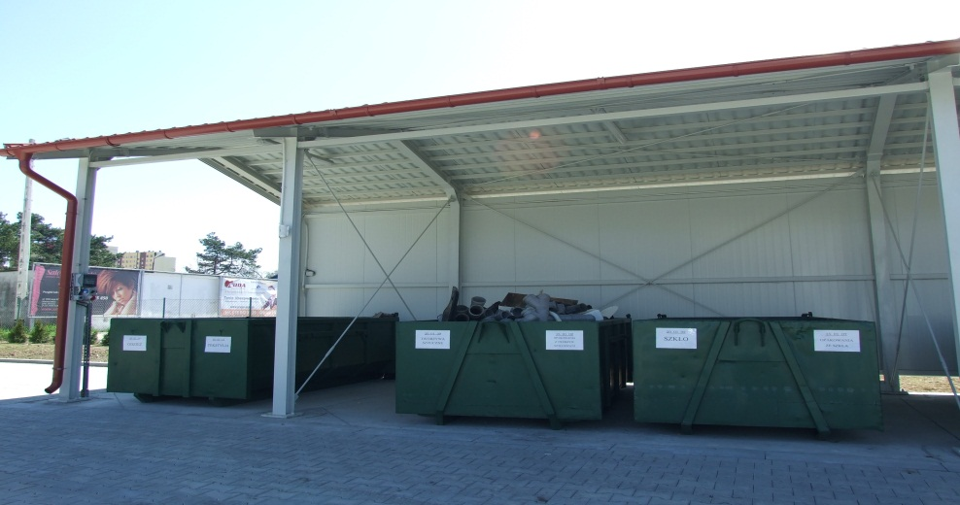
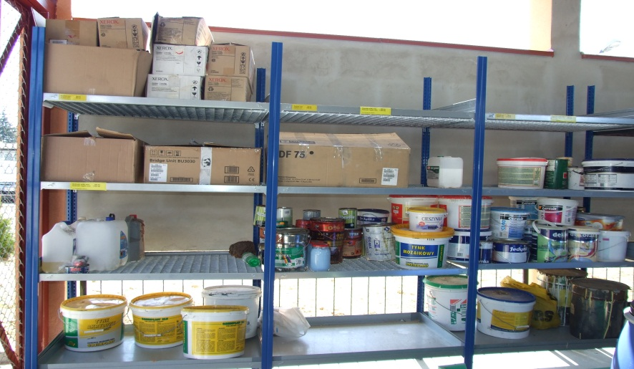
PSZOK „Rupieciarnia” w Stalowej Woli uzupełnienie systemu selektywnej zbiórki

Slide 18
System bezpłatnej selektywnej zbiórki w Stalowej Woli – „RUPIECIARNIA” - uzupełnienie systemu
Zbiórka u źródła z gniazd pojemników w osiedlach z zabudową wielolokalową:
197 gniazd przy wszystkich altanach śmietnikowych.
Cztery pojemniki (tworzywa, szkło kolorowe, szkło bezbarwne, makulatura) w tym jeden z kieszenią na baterie.
Pojemniki na makulaturę dla instytucji i podmiotów gospodarczych.
Wszystkie pojemniki udostępniane są bezpłatnie.

Slide 19
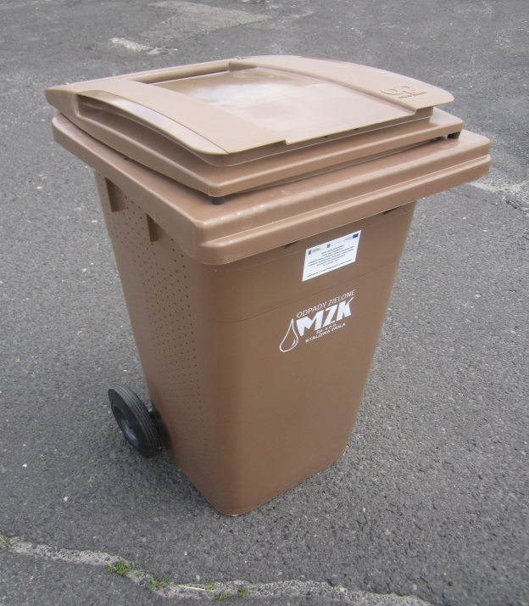
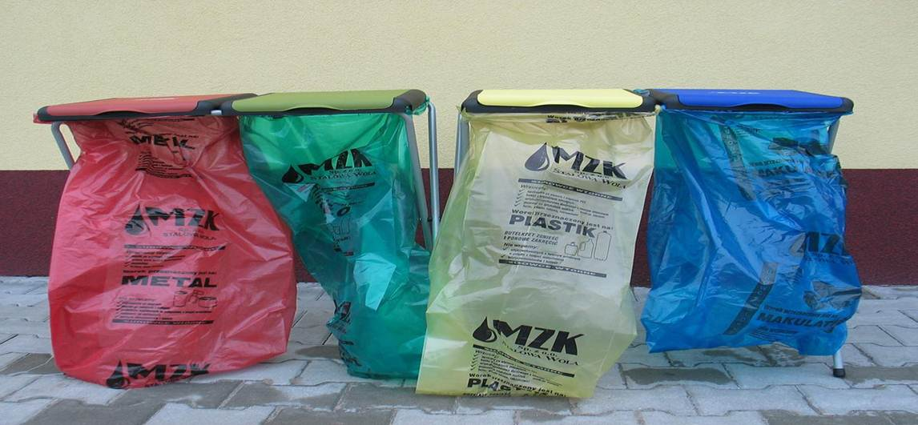
PSZOK „Rupieciarnia” w Stalowej Woli uzupełnienie systemu selektywnej zbiórki
Pojemnik na odpady zielone typu „compostainer”
Stelaże na worki do selektywnej zbiórki
Urządzenia są przekazywane gospodarstwom jednorodzinnym bezpłatnie

Slide 20
System bezpłatnej selektywnej zbiórki w Stalowej Woli – „RUPIECIARNIA” - uzupełnienie systemu
Zbiórka u źródła z gospodarstw jednorodzinnych:
system workowy – bezpłatnie dostarczane stelaże na worki oraz worki (tworzywa, makulatura, szkło, metale) zbiórka 1 raz w miesiącu;
pojemniki na odpady zielone, (typu compostainer) – bezpłatnie dostarczane do gospodarstw, które nie kompostują odpadów zielonych we własnym zakresie.
Przekazano 1 200 sztuk pojemników tego typu.
Odbiór trawy, liści, roślinnych resztek kuchennych raz w tygodniu w okresie kwiecień – listopad.

Slide 21
System bezpłatnej selektywnej zbiórki w Stalowej Woli – „RUPIECIARNIA” - uzupełnienie systemu
Częstotliwość mobilnych zbiórek odpadów niebezpiecznych i odpadów zseie:
dwa razy w roku odpady niebezpieczne,
cztery razy w roku odpady zseie,
terminy zgodnie z ustalonym harmonogramem zbiórek.
Miejsca zbiórek:
zabudowa wielolokalowa – wszystkie pergole śmietnikowe,
zabudowa jednorodzinna – pod bramą.
Wymagania dodatkowe:
Odpady niebezpieczne przyjmowane w szczelnych oznakowanych opakowaniach.

Slide 22
System bezpłatnej selektywnej zbiórki w Stalowej Woli – „RUPIECIARNIA” - uzupełnienie systemu
System rozliczeń oparty na zasadzie
„ Zapłać jeśli nie odzyskasz”
Selektywnie zbierane odpady odbierane są bezpłatnie.
Odpady zmieszane odbierane są odpłatnie, a sposób rozliczenia wybiera właściciel nieruchomości:
wg. ryczałtu 3 stawki ok. 9 zł od osoby,
wg. wagi odpadów zważonych w pojemnikach cena ok. 0,38 zł za 1 kg., - 380 zł/Mg.
W zabudowie wielolokalowej rozliczenie odpadów odebranych z altany prowadzi zarządca nieruchomości.

Slide 23
System bezpłatnej selektywnej zbiórki w Stalowej Woli – „RUPIECIARNIA” - uzupełnienie systemu
Rupieciarnia nie jest potrzebna,
Rupieciarnia jest KONIECZNA!!!!!
aby żaden mieszkaniec nie miał potrzeby nadmiernego „oszczędzania” na ciężarze odpadów, za które rozliczany jest wg. ich rzeczywistej ilości zważonej w pojemniku
lub
na ilości pojemników w przypadku rozliczenia wg. ich pojemności (opłata od pojemnika).

Slide 24
System bezpłatnej selektywnej zbiórki w Stalowej Woli – „RUPIECIARNIA” - uzupełnienie systemu
Lokalizacja – centrum miasta, łatwy dojazd, doskonała widoczność z drogi, chodnika.
Czas pracy – od poniedziałku do piątku od godz. 10:00 do 18:00.
W soboty od godz. 9:00 do 17:00.
Zatrudnienie – 2 osoby (1,5 etatu).
Powierzchnia działki – 1 144m², pow. zabudowana – 250 m², plac 650 m², zieleń.

Slide 25
System bezpłatnej selektywnej zbiórki w Stalowej Woli – „RUPIECIARNIA” - uzupełnienie systemu
Obiekty:
- pomieszczenia administracyjno-socjalne,
- 2 wiaty otwarte (na kontenery i pojemniki na odpady),
- 1 magazyn na odpady zseie,
- 1 magazyn na odpady niebezpieczne.
Wyposażenie:
- waga,
- wózek podnośnikowy ręczny,
- kontenery KP 20, KP 7, pojemniki 1100 l,
- regały na zseie, odpady niebezpieczne, świetlówki itp.,
- urządzenia do zbierania odpadów niebezpiecznych: pojemniki, beczki, wanny wychwytowe itp.,
- stały monitoring - ochrona

Slide 26
System bezpłatnej selektywnej zbiórki w Stalowej Woli – „RUPIECIARNIA” - uzupełnienie systemu
Rodzaje zbieranych odpadów:
zseie,
odpady niebezpieczne (oleje, rozpuszczalniki, farby, lakiery, świetlówki, i inne)
odpady opakowaniowe,
makulatura,
odpady metalowe, złom,
odpady z tworzyw sztucznych,
odpady wielkogabarytowe, np. dywany, wykładziny, meble,
odzież, tekstylia w tym odpady skórzane, np. buty, torebki itp.,
szkło okienne,
opony,
gruz, odpady z remontów.

Slide 27
System bezpłatnej selektywnej zbiórki w Stalowej Woli – „RUPIECIARNIA” - uzupełnienie systemu
Poziomy zbiórki odpadów w Rupieciarni 2011-2012 (Mg)

Slide 28
Sposoby zagospodarowania odpadów zbieranych w „Rupieciarni”
Przekazywane odpłatnie uprawnionym odbiorcom :
odpady wielkogabarytowe, meble itp.,
tekstylia, wyposażenie wnętrz itp.,
odpady niebezpieczne,
gruz, odpady z remontów,
Sprzedawane uprawnionym odbiorcom:
odpady opakowaniowe (szkło, tworzywa, tektura),
odpady zseie,
metale, złom,
opony.

Slide 29
System bezpłatnej selektywnej zbiórki w Stalowej Woli – „RUPIECIARNIA” - uzupełnienie systemu
Przychody ze sprzedaży
Za okres od kwietnia 2011 do grudnia 2011r – łącznie 12.738 zł
Średnio na miesiąc - 1592,25 zł.
Za okres od stycznia 2012 do sierpnia 2012- 11.178 zł
Średnio za miesiąc (w 2012r) – 1397,26

Slide 30
System bezpłatnej selektywnej zbiórki w Stalowej Woli – „RUPIECIARNIA” - uzupełnienie systemu
Koszty funkcjonowania punktu za rok 2012
(I-VII – koszty rzeczywiste + VIII-XII – symulacja)
Amortyzacja KUP | 29 191,32 zł
Materiały | 1 975,18 zł
Koszty zakupu | 20,66 zł
Energia | 5 236,30 zł
Usługi obce 403 | 42 178,27 zł
Podatki i opłaty | 8 958,00 zł
Płace | 51 513,05 zł
Narzuty | 12 050,71 zł
Pozost.koszty | 4 991,33 zł
Transport | 19 511,50 zł
Razem | 175 626,33 zł
Średnio mc: | 14 635,53 zł

Slide 31
System bezpłatnej selektywnej zbiórki w Stalowej Woli – „RUPIECIARNIA” - uzupełnienie systemu

Slide 32
System bezpłatnej selektywnej zbiórki w Stalowej Woli – „RUPIECIARNIA” - uzupełnienie systemu

Slide 33
System bezpłatnej selektywnej zbiórki w Stalowej Woli – „RUPIECIARNIA” - uzupełnienie systemu
Kampania informacyjna
Konferencja naukowa z udziałem władz i uczelni poświęcona tematyce gospodarki odpadami w świetle nowych regulacji prawnych.
Informacja w formie tzw. teczki ekologicznej rozdystrybuowana wśród gospodarstw domowych w gminie w ilości 23.000 egzemplarzy.
Stała roczna informacja na trzech portalach internetowych o dniach zbiórek odpadów i funkcjonowaniu „Rupieciarni”.
Strona internetowa MZK sp. z o. o.
Broszury i ulotki informacyjne.
Wizualizacja świetlna obiektu nocą.

Slide 34
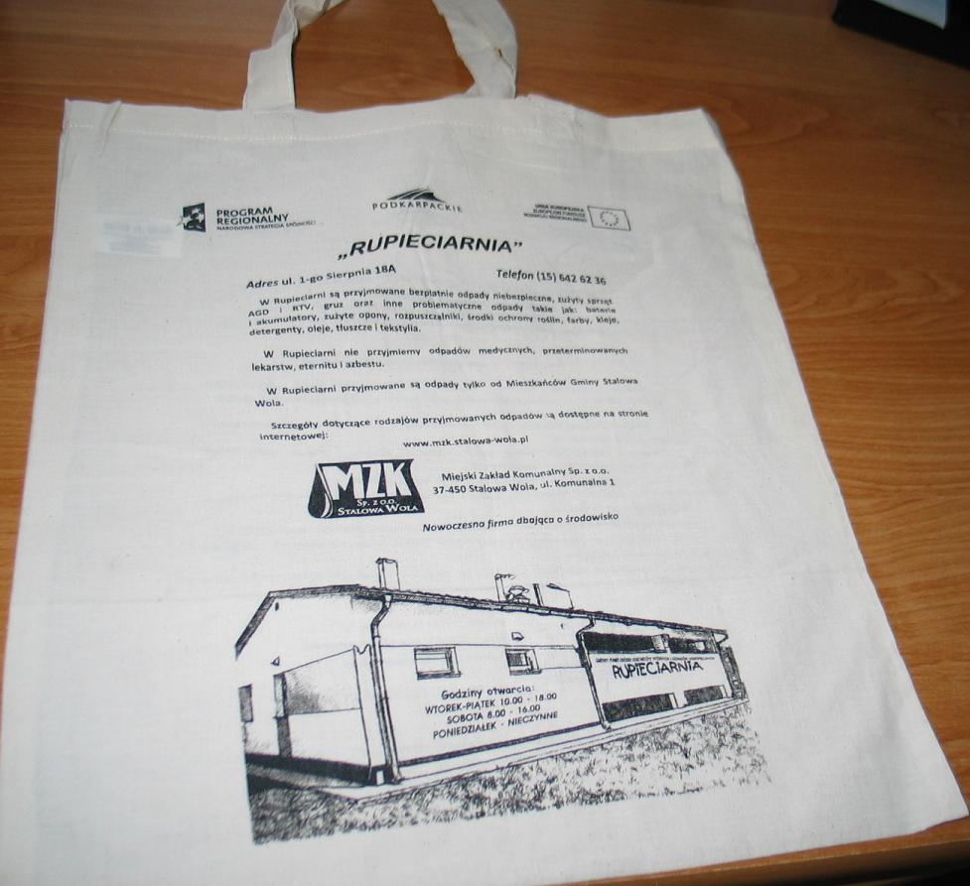
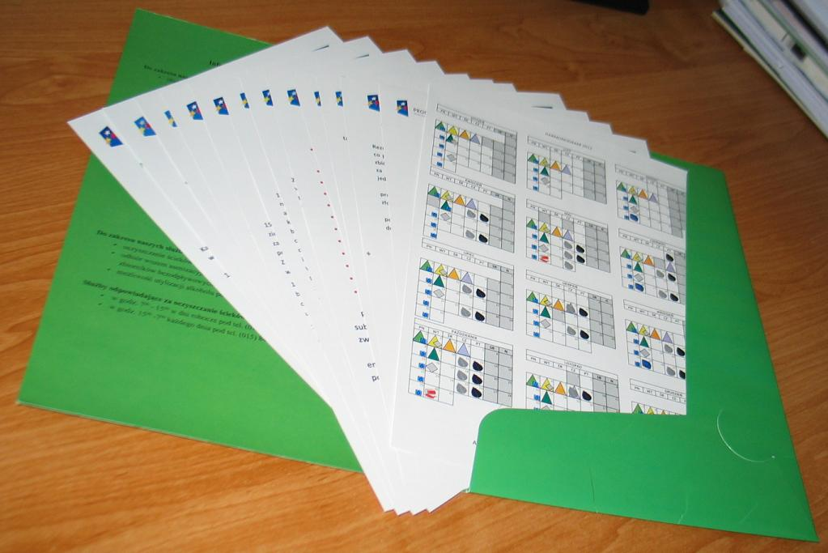

System bezpłatnej selektywnej zbiórki w Stalowej Woli – „RUPIECIARNIA” - uzupełnienie systemu
Kampania informacyjna - elementy kampanii.

Slide 35
System bezpłatnej selektywnej zbiórki w Stalowej Woli – „RUPIECIARNIA” - uzupełnienie systemu
Efekty systemu – poziom selektywnej zbiórki ogółem

Slide 36
System bezpłatnej selektywnej zbiórki w Stalowej Woli – „RUPIECIARNIA” - uzupełnienie systemu
Porównanie ilości składowanych odpadów do ilości odpadów zebranych selektywnie

Slide 37
System bezpłatnej selektywnej zbiórki w Stalowej Woli – „RUPIECIARNIA” - uzupełnienie systemu
Struktura zbiórki w podziale na rodzaje gospodarstw (kg/os.)
W 2012r. wzrosła liczba gosp. domowych prowadzących selektywną zbiórkę odpadów z ok. 1 200 do ok. 1 660 i spadła ilość oodpadów składowanych o ok. 1000Mg.

Slide 38
System bezpłatnej selektywnej zbiórki w Stalowej Woli – „RUPIECIARNIA” - uzupełnienie systemu
Udział ilości odpadów zbieranych w „Rupieciarni” do selektywnej zbiórki odpadów ogółem i składowanych odpadów ogółem
Rodzaje odpadów | Jednostka | 2011 Mg/rok | za VIII 2012 Mg/rok
Odpady zebrane w Rupieciarni | Mg/rok | 423,24 | 489,79
Odpady selektywnie zbierane ogółem (Rupieciarnia + „u źródła”) | Mg/rok | 2007,13 | 1378,74
Udział zbiórki w Rupieciarni w odpadach selektywnie zbieranych ogółem | % | 21,09 | 35,52
Odpady zmieszane (składowane) | Mg/rok | 17619,81 | 10668,81
Udział zbiórki odpadów w Rupieciarni w zbiórce odpadów zmieszanych | % | 2,40 | 4,59

Slide 39
System bezpłatnej selektywnej zbiórki w Stalowej Woli – „RUPIECIARNIA” - uzupełnienie systemu
Koszty funkcjonowania punktu w stosunku do kosztów prowadzenia selektywnej zbiórki w przeliczeniu na 1 Mg zbieranych odpadów
 | Jednostka | I-VIII 2011 | I-VIII 2012
Koszt zbiórki selektywnej | zł | 1 344 320,00 | 932 571,00
Koszt funkcjonowania Rupieciarni | zł | 106 940,00 | 116 210,00
Ilość selektywnie zebranych odpadów | Mg | 2 007,13 | 1 378,74
Koszt 1 Mg selektywnie zebranych odpadów | zł | 669,80 | 676,40
Ilość odpadów Rupieciarnia | Mg | 423,24 | 489,79
Koszt 1 Mg odpadów Rupieciarnia | zł | 252,67 | 237,27

Slide 40
System bezpłatnej selektywnej zbiórki w Stalowej Woli – „RUPIECIARNIA” - uzupełnienie systemu
Wnioski
Odpady nie są wywożone do „lasu”.
Odpady nie są składowane lecz zbierane i kierowane do odzysku.
Koszt gospodarowania odpadami w porównaniu do tradycyjnej mobilnej zbiórki jest znacznie niższy.
Chronimy środowisko, a przy okazji nasze portfele.

Slide 41
„Ziemi nie dziedziczymy po swoich rodzicach lecz pożyczamy ją od swoich dzieci”.
Antoine de Saint-Expeury
Dziękuję za uwagę.
Mariusz Piasecki.

